Slide 1
Направление :
ФИНАНСОВАЯ ГРАМОТНОСТЬ по теме:
Документы для получения кредита на примере Сбербанка.
специалист по социальной работе Осинцева Елизавета Ильясовна

Slide 2


Slide 3


Slide 4


Slide 5
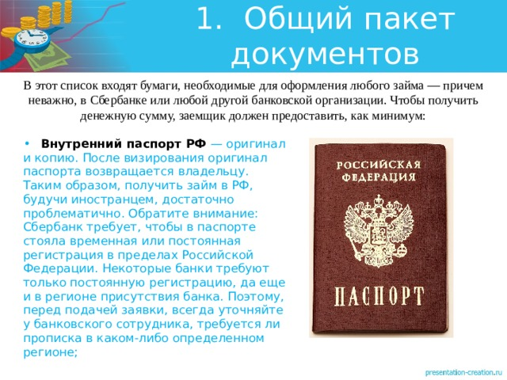

Slide 6
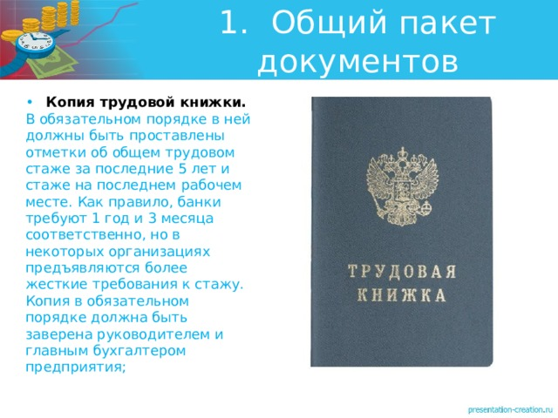

Slide 7
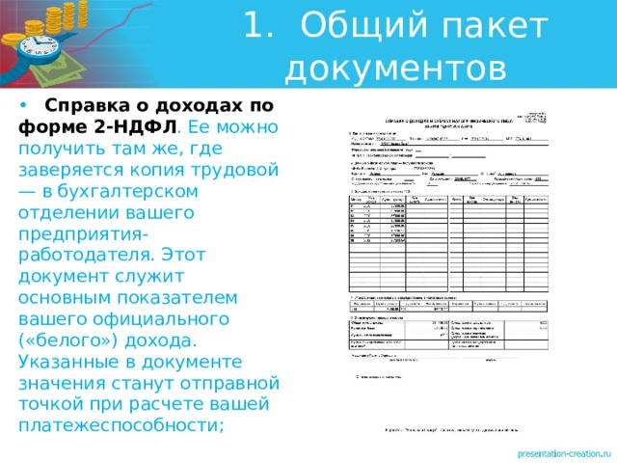

Slide 8
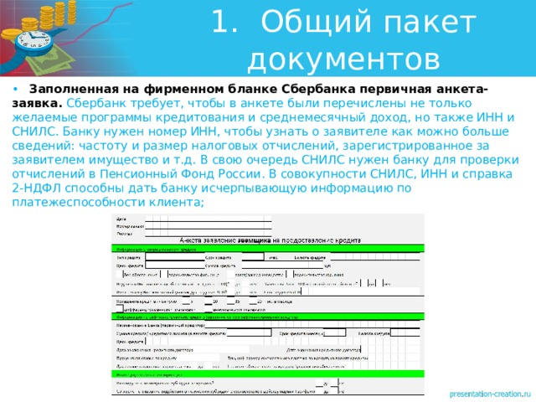

Slide 9
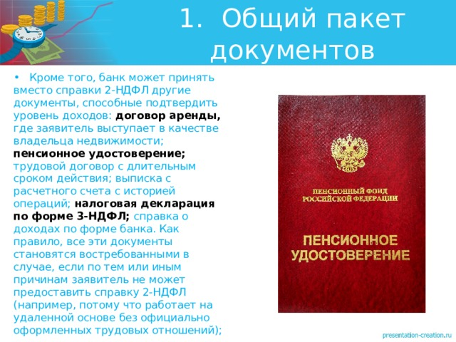

Slide 10
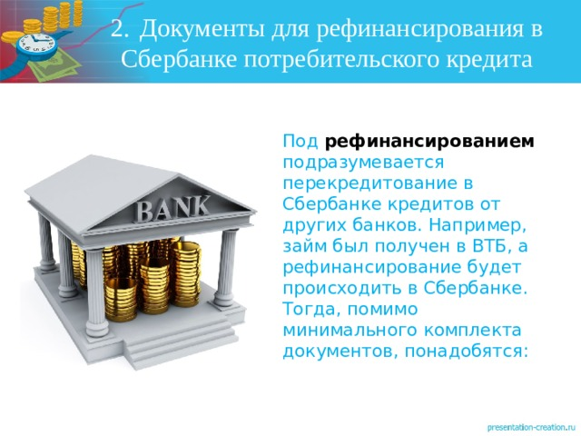

Slide 11
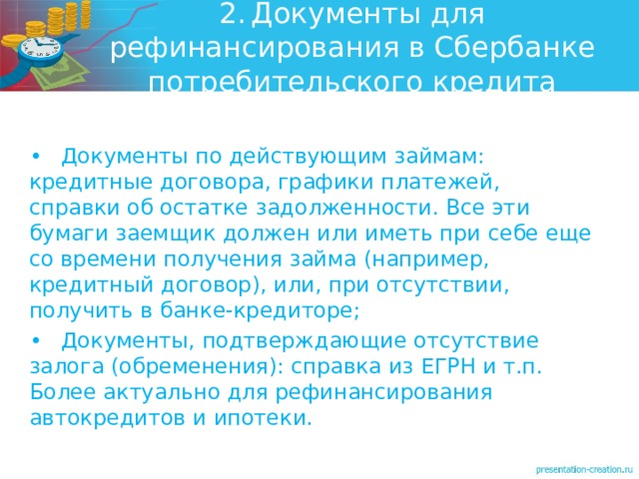

Slide 12
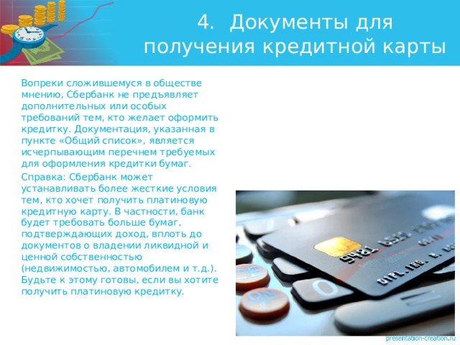

Slide 13
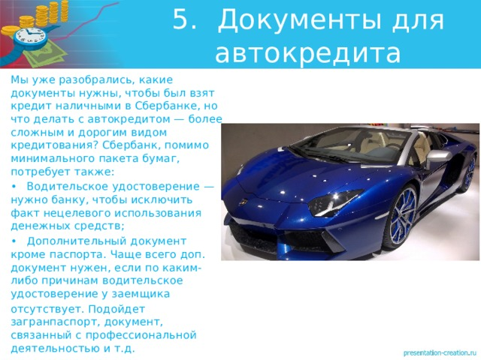

Slide 14


